Slide 1

AULA 1 Desenho Técnico Assistido por Computador
AUTOCAD: INTRODUÇÃO

Slide 2
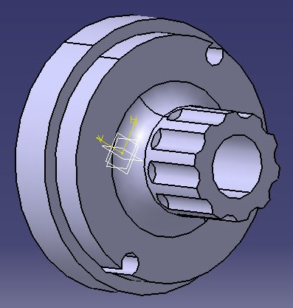
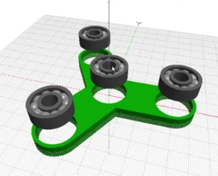
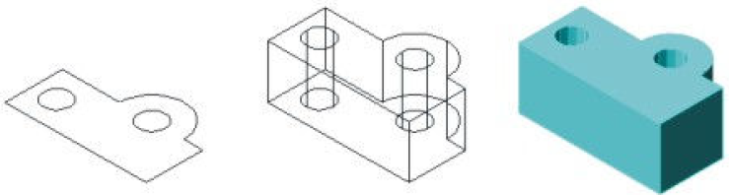
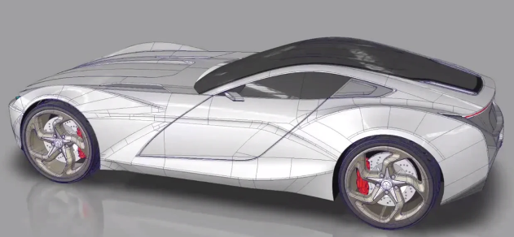
AULA 1 Desenho Técnico Assistido por Computador
É um CAD (Computer Aided Design) criado pela AUTODESK, ou seja, um software de desenho assiStido por computador, cujo objetivo é auxiliar o projectista ou desenhador na elaboração de plantas ou esquemas técnicos,
fornecendo ferramentas de construção de elementos gráficos vectoriais (pontos, linhas, arcos, polígonos, etc.) num ambiente digital.

Slide 3
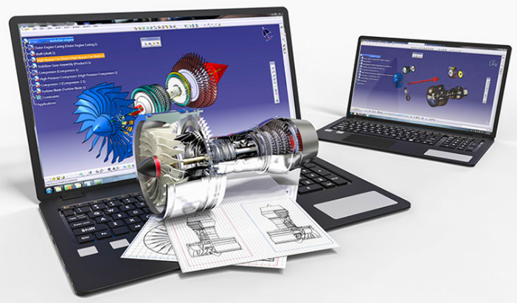
AULA 1 Desenho Técnico Assistido por Computador
https://www.3dnatives.com/en/top10-cad-software-180320194/#!
https://www.capterra.com/engineering-cad-software/

Slide 4
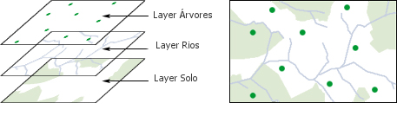
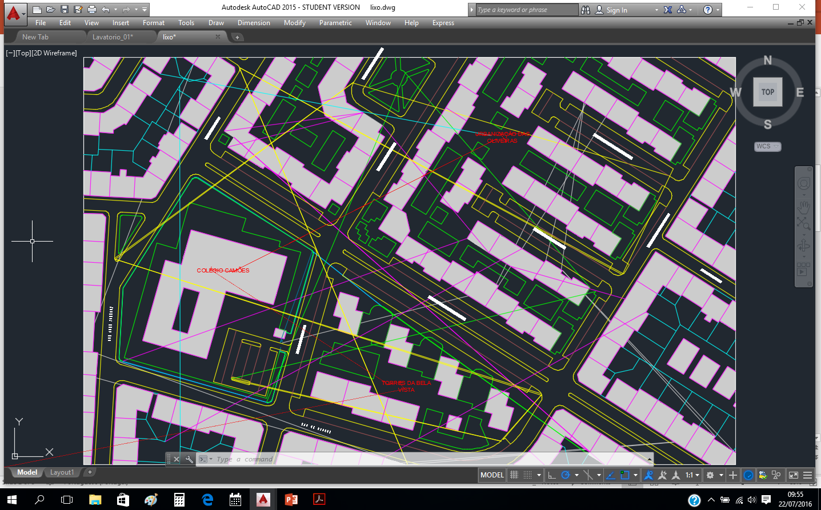
AULA 1 Desenho Técnico Assistido por Computador
NO CASO DA ENGENHARIA GEOESPACIAL, A UTILIZAÇÃO DE TECNOLOGIAS CAD TEM EM VISTA SOBRETUDO A PRODUÇÃO DE MAPAS, ESTANDO OS DADOS DISTRIBUÍDOS POR LAYERS (CAMADAS) QUE JUNTAMENTE COM O TIPO DE ELEMENTO E COM AS CARACTERÍSTICAS GRÁFICAS COR, ESPESSURA E TIPO DE TRAÇO, SÃO UTILIZADOS PARA ORGANIZAR A INFORMAÇÃO POR TEMAS.
Extracto de cartografia 1/10.000 da DGT
Exemplo de um loteamento

Slide 5
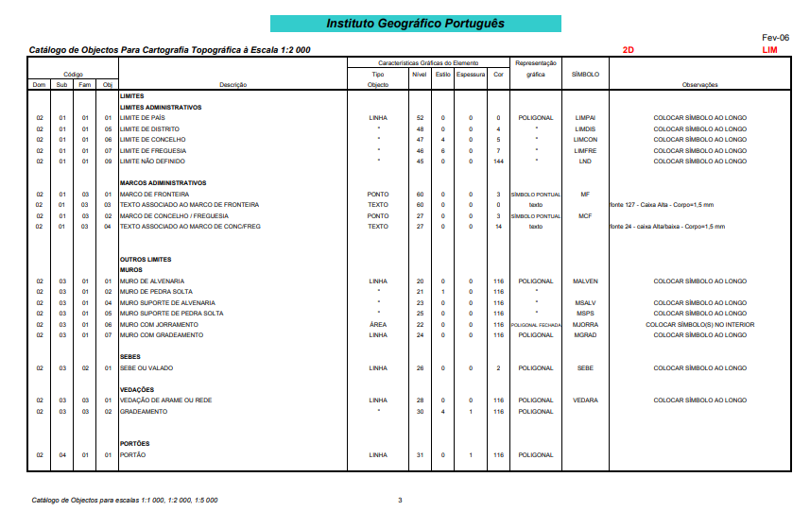
AULA 1 Desenho Técnico Assistido por Computador

Slide 6
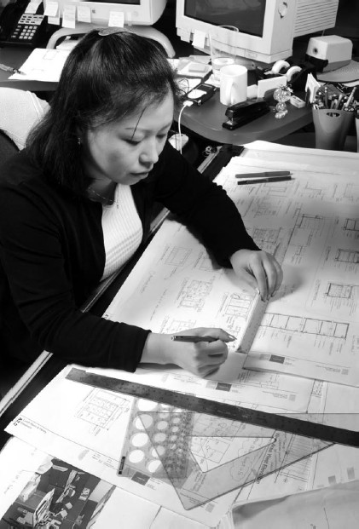
Vantagens do CAD sobre o estirador:
• Rapidez;
• Precisão;
• Possibilidade de infinitas cópias e revisões;
• Possibilidade de editar o desenho;
• Ferramentas de automatização (cotas, textos, etc.);
AULA 1 Desenho Técnico Assistido por Computador

Slide 7
GERIR OS FICHEIROS
DE DESENHO

Slide 8
AULA 1 Desenho Técnico Assistido por Computador
Para INICIAR O AUTOCAD:
1) DUPLO CLIQUE COM O BOTÃO DO LADO ESQUERDO DO RATO NO ÍCONE DE ATALHO DO AUTOCAD
2) INICIAR (START) -> TODOS OS PROGRAMAS (ALL PROGRAMS) -> ->AUTOCAD -> AUTOCAD – ENGLISh
( SE O AUTOCAD NÃO ABRIR IMEDIATAMENTE, NÃO REPITA O PROCEDIMENTO LOGO DE SEGUIDA PARA NÃO ABRIR MAIS DO QUE UMA SESSÃO DO PROGRAMA)

Slide 9
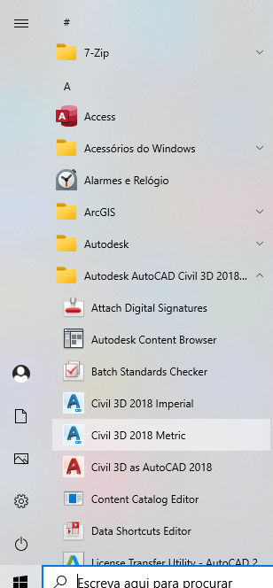
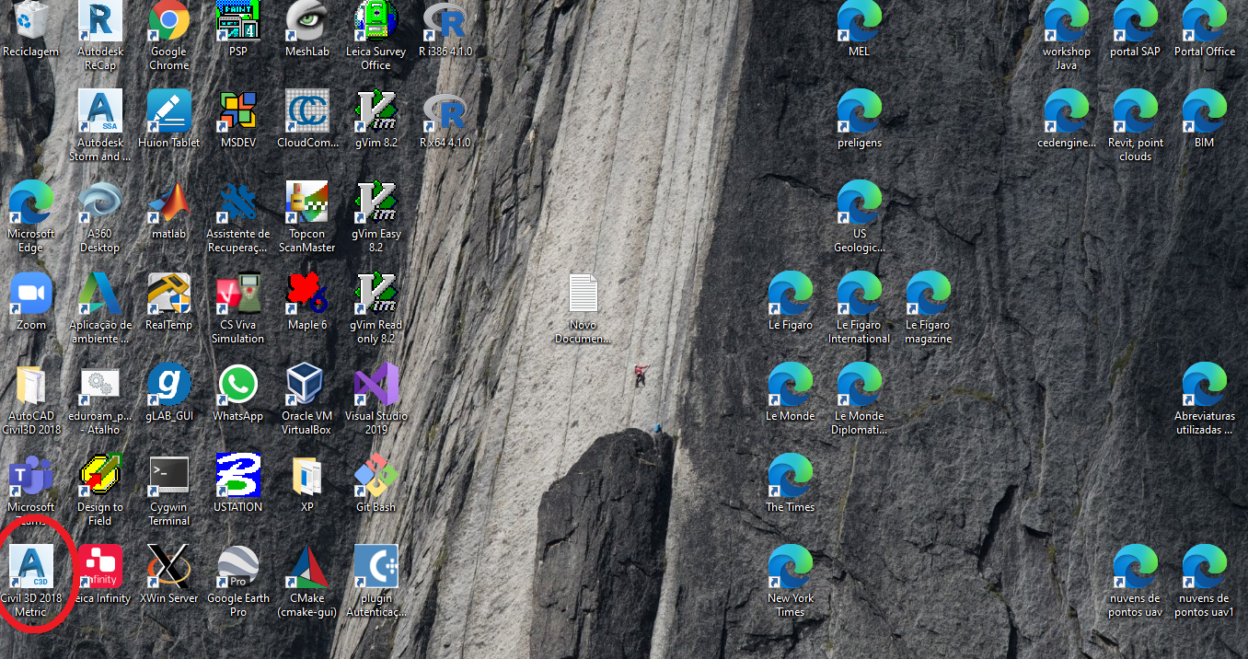
AULA 1 Desenho Técnico Assistido por Computador

Slide 10
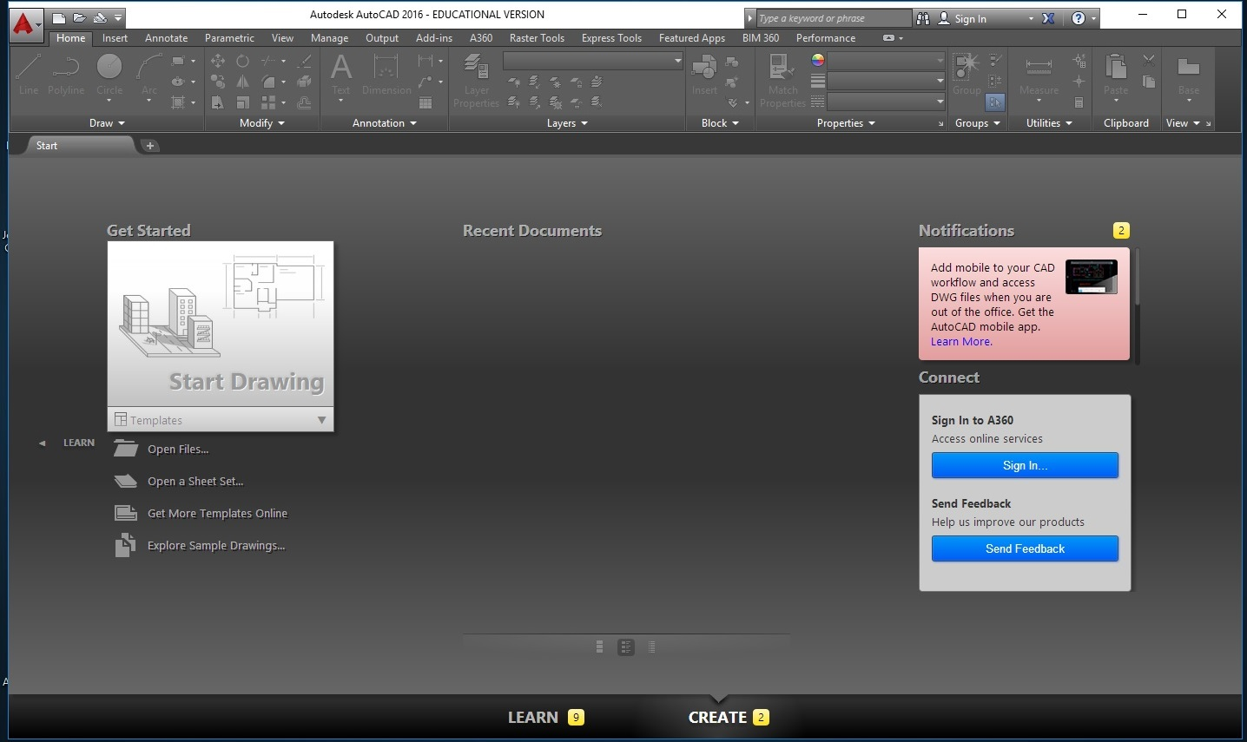
AULA 1 Desenho Técnico Assistido por Computador
Quando o Autocad é iniciado, é aberta a página Create do separador New, que permite iniciar um novo desenho ou abrir desenhos já existentes, apresentando a lista dos desenhos recentemente abertos.

Slide 11
AULA 1 Desenho Técnico Assistido por Computador
Se se optar por iniciar um novo desenho, é apresentado um desenho em branco (.dwg), embora este só seja definitivamente criado quando se efectuar a primeira gravação, com a atribuição de um nome ao ficheiro respectivo.
Se se optar por abrir um desenho existente, este desenho em branco é fechado, sendo aberto o desenho pretendido (desenho activo).

Slide 12
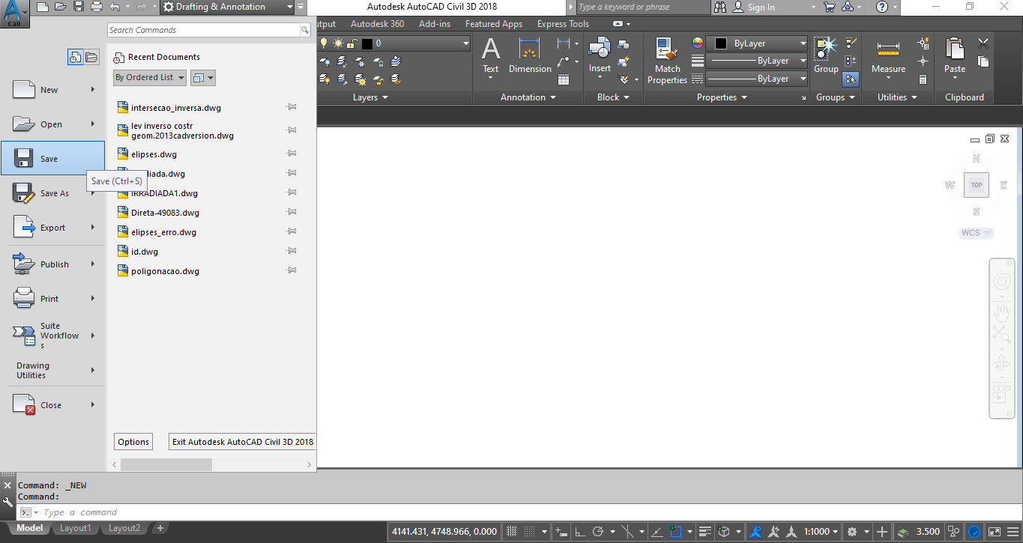
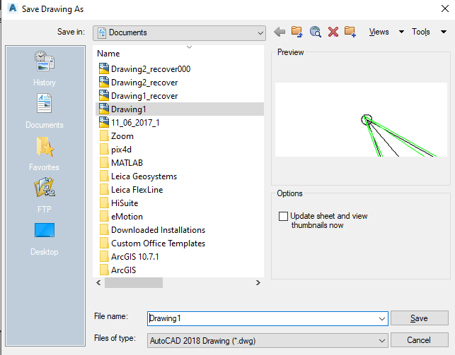
AULA 1 Desenho Técnico Assistido por Computador
Para guardar um desenho, seleccionar Save ou Save as e, conforme o caso, indicar o nome pretendido e o local onde o desenho vai ser guardado.

Slide 13
AULA 1 Desenho Técnico Assistido por Computador
Quando se efectua a gravação de um desenho (Save, Save As), o ficheiro com o conteúdo correspondente à altura em que esse ficheiro foi aberto é guardado com extensão .bak, permitindo desta forma que, seja porque entretanto o ficheiro activo foi corrompido, seja porque a informação que foi acrescentada não tem interesse, se consiga recuperar parte do conteúdo do ficheiro de desenho (conforme opções do comando OPTIONS). Para abrir um ficheiro .bak, deve previamente alterar-se a respectiva extensão (e eventualmente o nome) para .dwg.

Slide 14
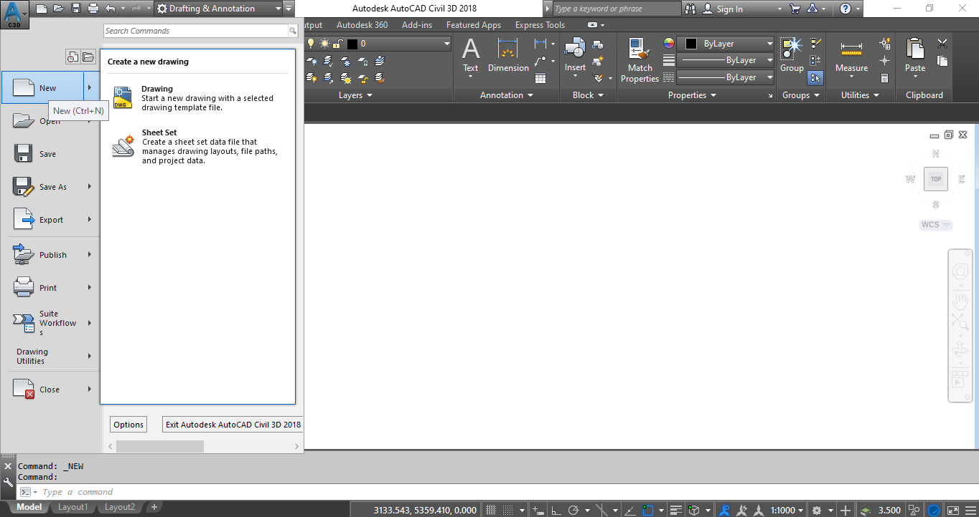
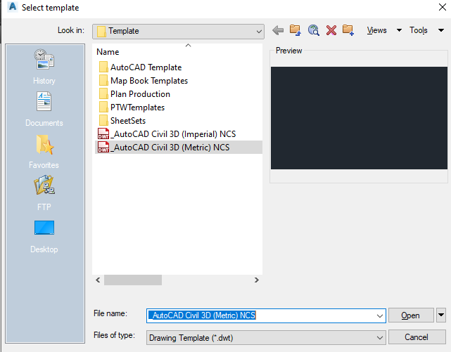
AULA 1 Desenho Técnico Assistido por Computador
Cada novo ficheiro de desenho é criado a partir de um modelo ou template que contém propriedades e configurações predefinidas. Para além dos templates que o Autocad contém quando é instalado (ficheiros .dwt), é possível personalizar templates conforme a finalidade do desenho.

Slide 15
AULA 1 Desenho Técnico Assistido por Computador
É possível gravar um template a partir de um ficheiro .dwg novo ou de um ficheiro .dwg ou .dwt já existente.
Assim, dentro do ficheiro que servirá de base ao novo template, normalmente vazio, definir as configurações pretendidas, como sejam, por exemplo, os layers, com o nome e respectivas características gráficas, ou as unidades lineares ou angulares; em seguida, seleccionar o comando Save as, indicando o nome desse ficheiro (template), a pasta onde arquivar esse ficheiro e o tipo de ficheiro, AutoCad Drawing Template (.dwt), no campo Files of type.

Slide 16
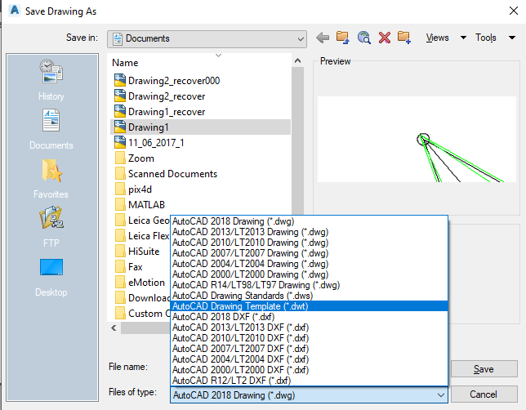
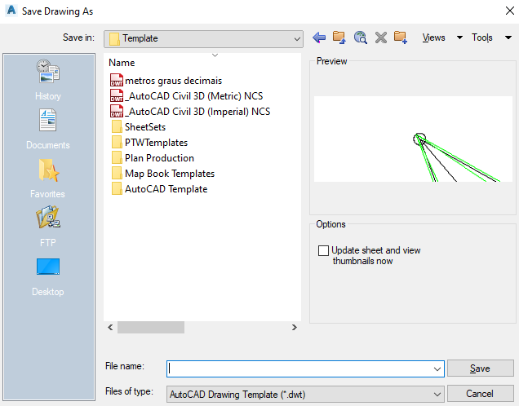
AULA 1 Desenho Técnico Assistido por Computador

Slide 17
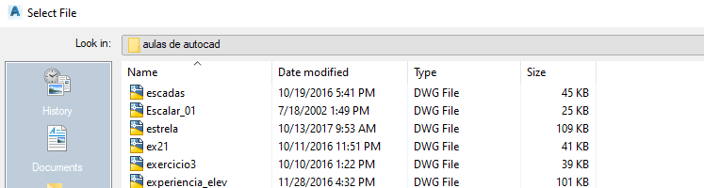
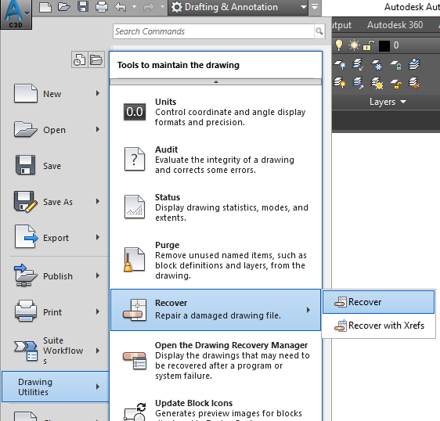
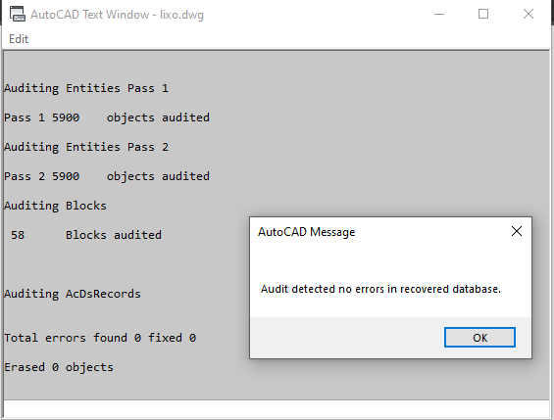
AULA 1 Desenho Técnico Assistido por Computador
Por vezes, quando se tenta abrir um ficheiro de desenho, o AutoCad apresenta uma mensagem que indica que o ficheiro está corrompido; para o recuperar:
1
2
3

Slide 18
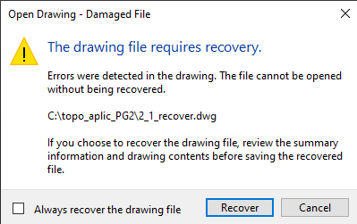
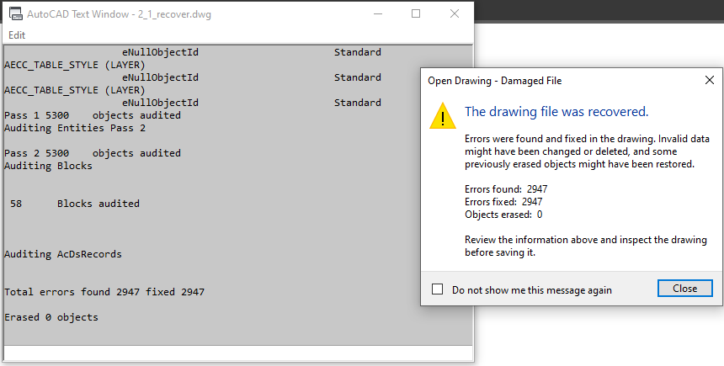
AULA 1 Desenho Técnico Assistido por Computador
Noutros casos, se o AutoCad foi anormalmente encerrado na sessão anterior, aparece a mensagem seguinte:

Slide 19
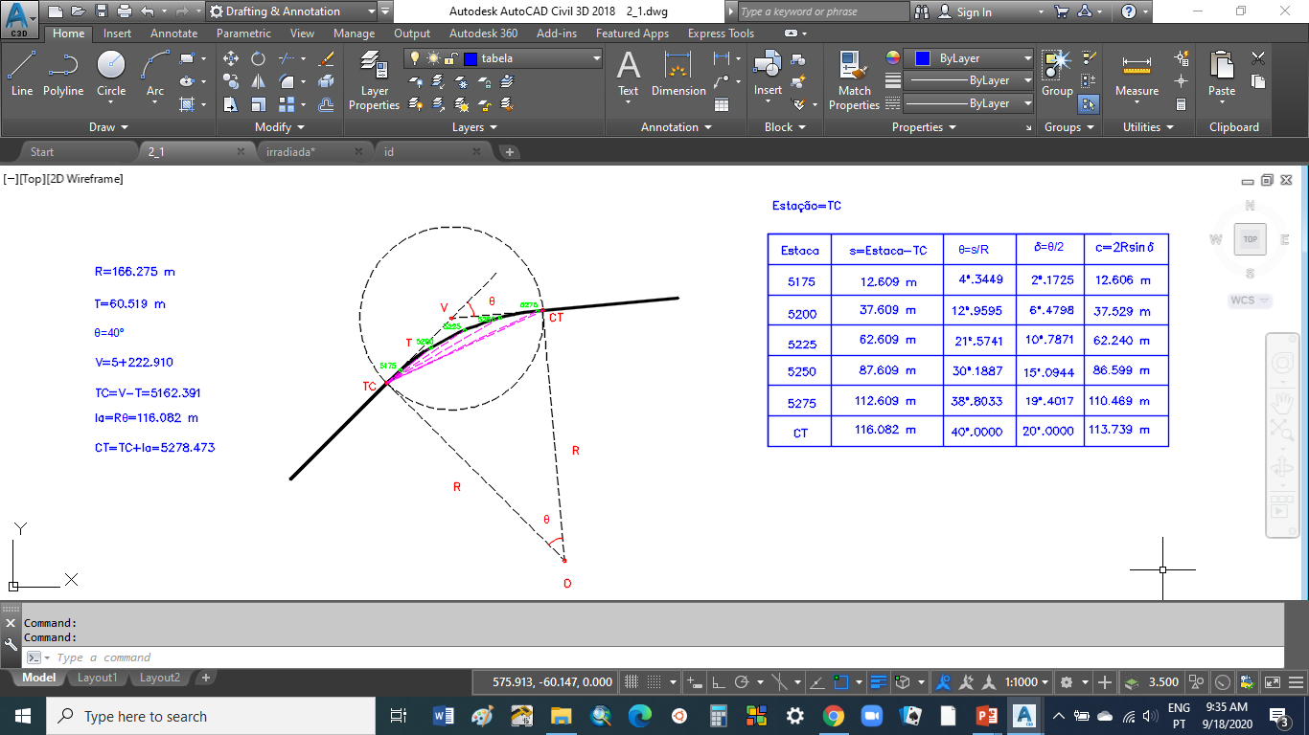
AULA 1 Desenho Técnico Assistido por Computador
É possível ter vários ficheiros de desenho abertos em simultâneo, embora apenas um seja o desenho activo.

Slide 20
AULA 1 Desenho Técnico Assistido por Computador
AMBIENTE DE TRABALHO

Slide 21
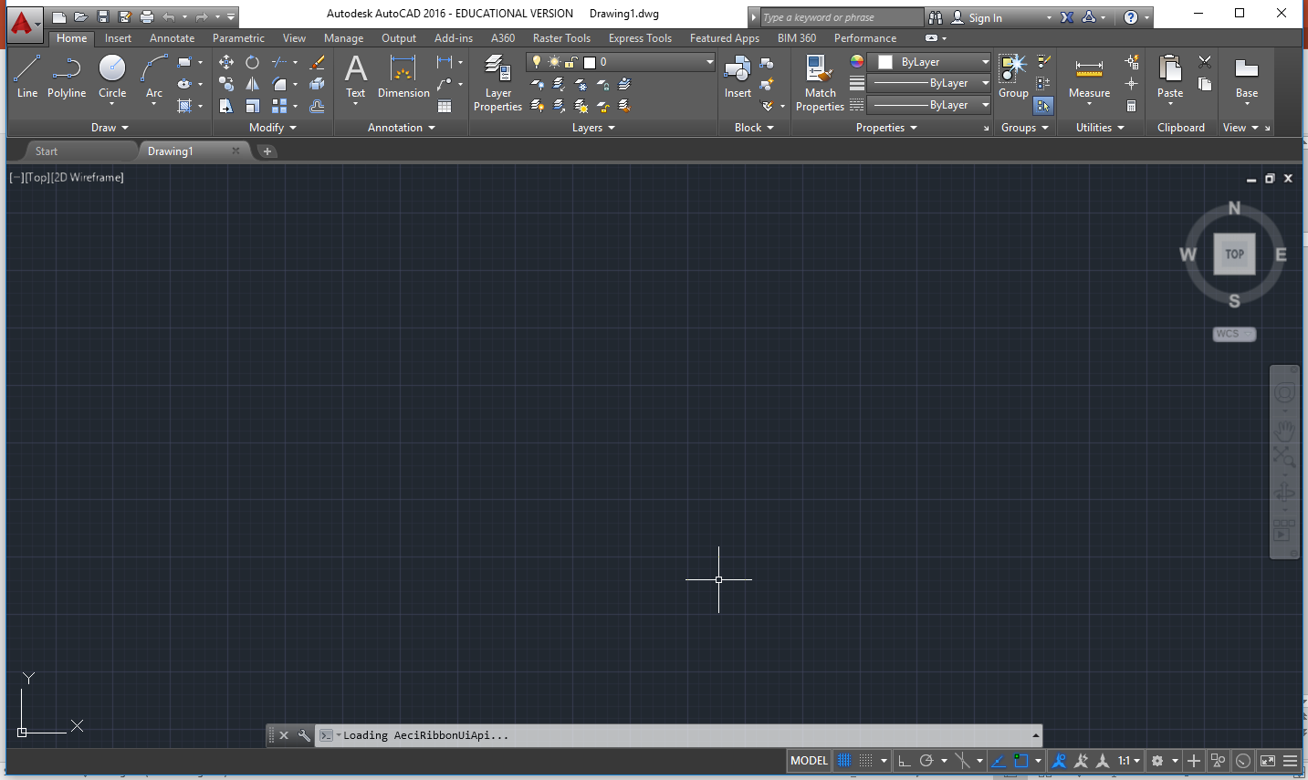
AULA 1 Desenho Técnico Assistido por Computador
barra de ferramentas de acesso rápido
barra de título do Autocad
Info Center
botões de controlo da janela do Autocad
Workspace Drafting & Annotation
menu da aplicação
botões de controlo da janela do desenho
menu de controlo da visualização
ribbon
cubo de visualização
barra de separadores dos desenhos abertos
barra de navegação
área gráfica
cursor do rato
símbolo do sistema de coordenadas
linha de comando
barra de estados

Slide 22
AULA 1 Desenho Técnico Assistido por Computador
O aspecto da janela do Autocad varia de acordo com o ambiente de trabalho (Workspace) que está activo.
Um Workspace define os elementos da janela do Autocad que estão visíveis e a respectiva localização, permitindo a personalização do ambiente de trabalho para uma melhor adequação do programa às necessidades do utilizador.

Slide 23
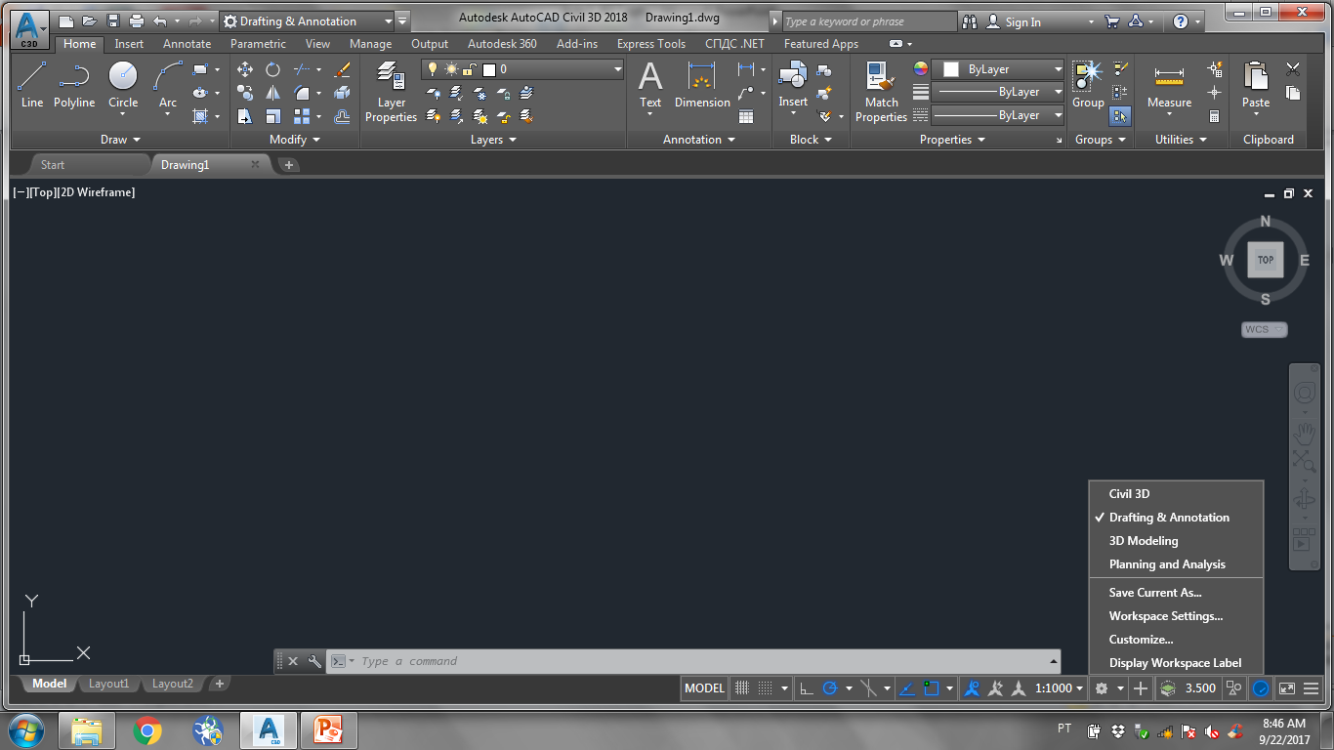
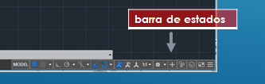
AULA 1 Desenho Técnico Assistido por Computador
Para mudar de Workspace, clicar na barra de estados no ícone Workspace Switching e seleccionar o ambiente de trabalho pretendido.
Tendo ajustado os elementos da janela do Autocad e pretendendo gravar esse Workspace, seleccionar no ícone anterior a opção Save Current As ..., atribuindo um nome a esse ambiente de trabalho.

Slide 24
AULA 1 Desenho Técnico Assistido por Computador
O menu da aplicação permite o acesso às principais funções relativas à manipulação de ficheiros (como por exemplo abertura, gravação e exportação) e à impressão de desenhos.
A ribbon (friso, barra) corresponde ao modo mais recente de acesso às principais funções do Autocad, sendo uma alternativa à utilização de barras de ferramentas e menus, agrupando conjuntos de ícones relacionados com o tema do separador.
Por exemplo o separador Home contém as principais funções de produção de desenhos, como por exemplo os comandos Line, Circle, Hatch.

Slide 25
AULA 1 Desenho Técnico Assistido por Computador
INTERACÇÃO COM O AUTOCAD: O RATO É O PERIFÉRICO MAIS UTILIZADO, PERMITINDO:
SELECCIONAR UM ITEM NUM MENU OU NUMA CAIXA DE DIÁLOGO,
SELECCIONAR UM ÍCONE NUMA BARRA DE FERRAMENTAS,
ARRASTAR E LARGAR OBJECTOS,
ESPECIFICAR COORDENADAS NA ÁREA GRÁFICA OU
SELECCIONAR ENTIDADES GRÁFICAS.

Slide 26
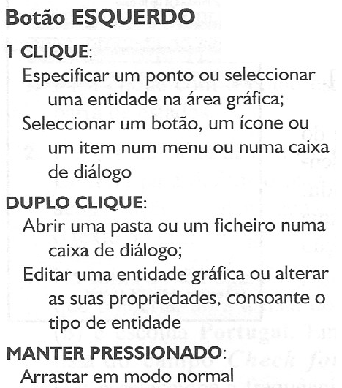
AULA 1 Desenho Técnico Assistido por Computador

Slide 27
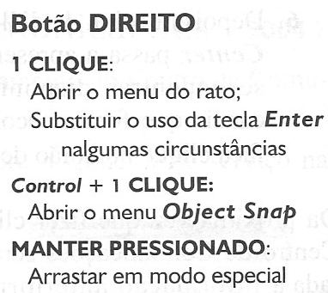
AULA 1 Desenho Técnico Assistido por Computador

Slide 28
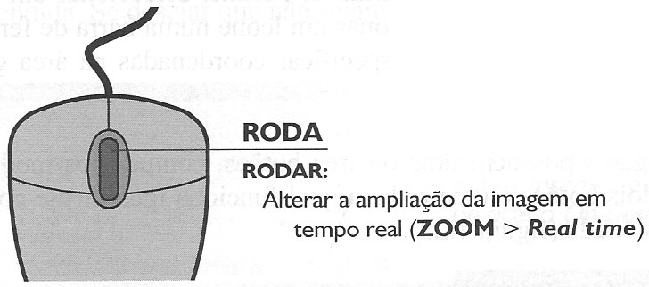
AULA 1 Desenho Técnico Assistido por Computador
Duplo clique: enquadrar a imagem pelos extremos do desenho (Zoom->Extents)
Manter pressionado: deslocar o enquadramento da imagem sem alterar ampliação (Pan)
Manter pressionado+tecla Shift: movimento obital do observador em torno de um alvo fixo

Slide 29
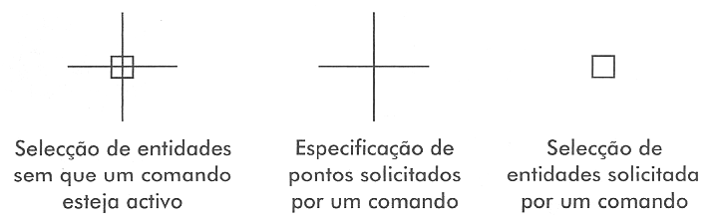
AULA 1 Desenho Técnico Assistido por Computador
A FORMA DO CURSOR DO RATO REFLECTE O TIPO DE ACÇÃO QUE PODE SER REALIZADA:

Slide 30
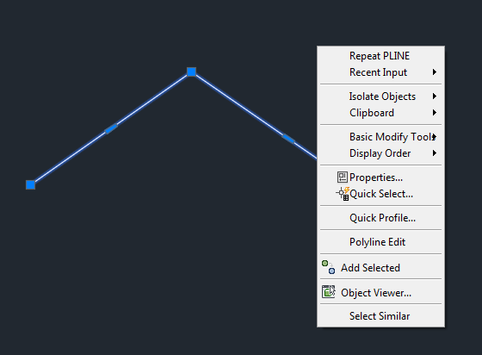
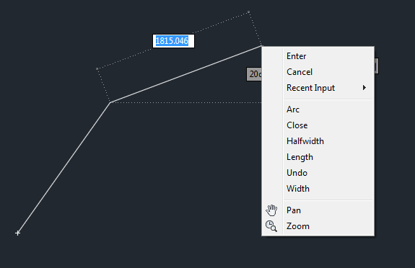
AULA 1 Desenho Técnico Assistido por Computador
Os menus do rato, abertos através de um clique no botão do lado direito do rato, permitem aceder a determinadas funções ou escolher opções relativas a um elemento do ambiente de trabalho.
Funcionam em contexto, isto é, o respectivo resultado depende da situação em que foram accionados, sendo particularmente importantes quando são chamados quando está seleccionada uma entidade gráfica e quando está a ser executado um comando.

Slide 31
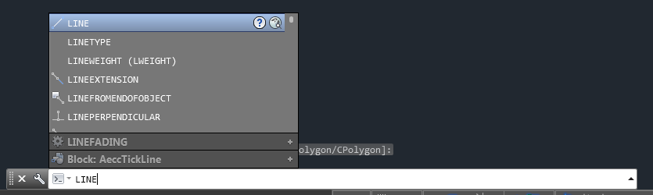
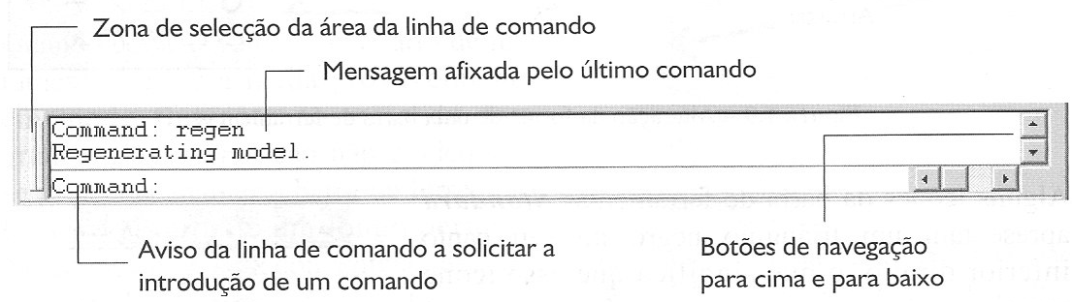
AULA 1 Desenho Técnico Assistido por Computador
A linha de comando é a área através da qual o AutoCAD pode receber instruções e na qual envia mensagens e solicita a introdução de dados. Por defeito encontra-se ancorada por cima da barra de estados, na base da janela do AutoCAD, embora possa ser disposta de modo flutuante.
Apresenta normalmente 3 linhas de texto: a linha de comando mais 2 linhas do histórico imediatamente anterior.

Slide 32
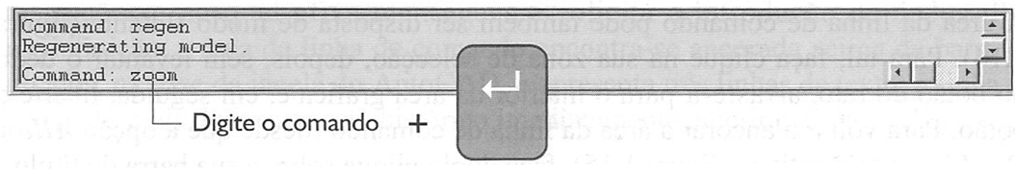
AULA 1 Desenho Técnico Assistido por Computador
Para introduzir um comando através da linha de comando, digite o seu nome após os 2 pontos do aviso Command e em seguida pressione a tecla Enter ou a barra de espaços.
A execução de alguns comandos conduz à abertura de uma caixa de diálogo; noutros casos, os comandos seleccionados solicitam a introdução de informação adicional através da linha de comandos; noutros casos ainda, a acção pretendida é logo executada.

Slide 33
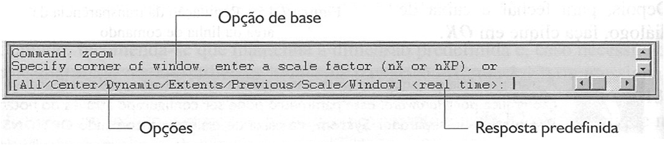
AULA 1 Desenho Técnico Assistido por Computador
Para responder à opção de base, digitar os dados solicitados e em seguida pressionar a tecla Enter.
Para escolher uma das opções alternativas mostrados entre parenteses rectos, digitar a letra maiúscula respectiva e em seguida pressionar a tecla Enter (ou seleccionar essa opção com o rato).
Para aceitar a resposta pré-definida (se existir), pressionar a tecla Enter.

Slide 34
AULA 1 Desenho Técnico Assistido por Computador
COMANDO REGEN - Provoca uma regeneração do desenho (regenerar significa recalcular todas as entidades matemáticas contidas no desenho).
COMANDO LIMITS - Define os limites da área de trabalho. Quando se acciona o comando grid, o AutoCAD usa a área delimitada pelo comando limits para posicionar a grid.
COMANDO UNDO - Desfaz o último comando (para alguns comandos serve para desfazer a seleção, para o comando line especificamente dentro de seu comando ativo desfaz o último segmento de recta).
COMANDO REDO - Refaz apenas o último comando desfeito pelo comando “UNDO”
COMANDO LWT - Activa/Desactiva o Line weight trace (exibe a espessura de um elemento).
MODE - Controla o uso do modo model space e paper space

Slide 35
AULA 1 Desenho Técnico Assistido por Computador
Para repetir o último comando utilizado, desde que não esteja outro comando activo, pressionar a tecla Enter ou a barra de espaços. Como alternativa, clicar o botão do lado direito do rato sobre a área gráfica, seleccionando no menu que é aberto a primeira opção.

Slide 36
AULA 1 Desenho Técnico Assistido por Computador
Quando um comando é accionado durante o decorrer da execução de um outro comando sem abortar a execução desse, diz-se que está a ser utilizado em modo transparente (nem todos os comandos podem ser utilizados em modo transparente). Quando o comando utilizado em modo transparente termina a sua acção, o comando inicial continua no ponto onde foi interrompido.
Quando um comando em modo transparente é accionado a partir de um menu ou de uma barra de ferramentas, não é necessário nenhum procedimento extra para que ele seja utilizado em modo transparente; para introduzir um comando em modo transparente a partir da linha de comando, é necessário digitar um apóstrofo (‘) antes do nome do comando (‘ZOOM).

Slide 37
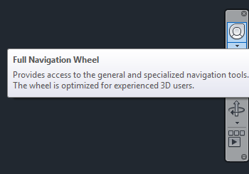
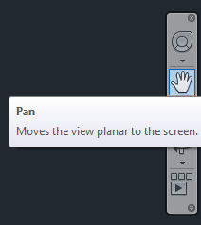
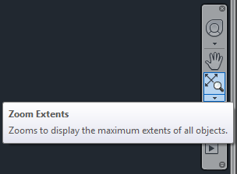
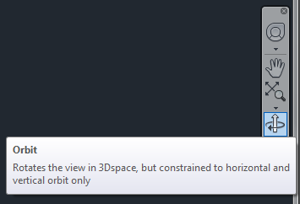
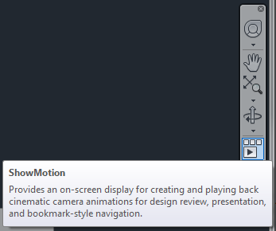
AULA 1 Desenho Técnico Assistido por Computador
A barra de navegação permite aceder às funções que controlam a ampliação e o enquadramento de uma dada vista do desenho.
Roda de navegação
Panorâmica
Ampliação/redução
Navegação orbital
Slow motion

Slide 38
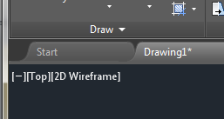
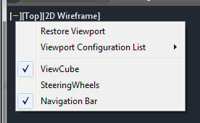
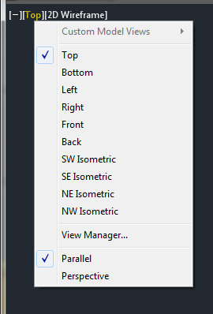
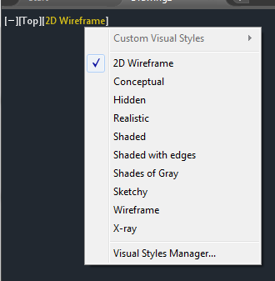
AULA 1 Desenho Técnico Assistido por Computador
A visualização dos desenhos pode ser controlada a partir dos menus de controlo da visualização.

Slide 39
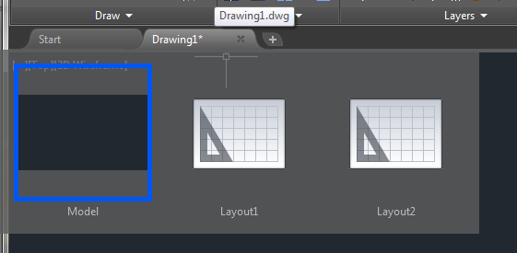
AULA 1 Desenho Técnico Assistido por Computador
A barra de separadores dos desenhos abertos indica os desenhos que se encontram abertos e permite seleccionar o desenho activo.

Slide 40
AULA 1 Desenho Técnico Assistido por Computador
O Autocad oferece 2 tipos de espaços de trabalho:
Model: é neste espaço de trabalho que um desenho é criado, corespondendo a um espaço tridimensional infinito onde o modelo 2D ou 3D tem escala 1/1, segundo as unidades atribuídas ao desenho.
Layouts: é neste espaço de trabalho que são compostas as folhas que se pretendem imprimir a uma dada escala.

Slide 41
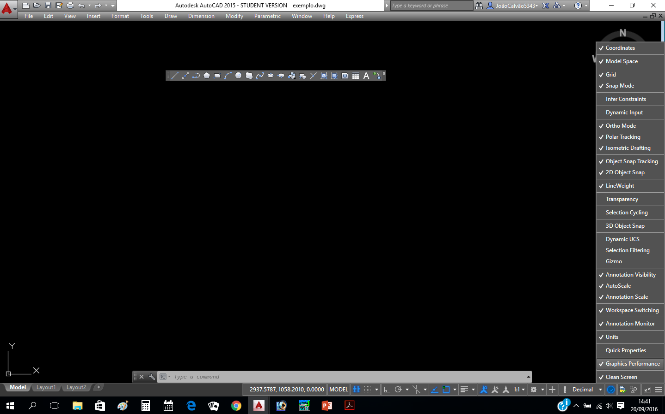
AULA 1 Desenho Técnico Assistido por Computador
A barra de estados mostra as coordenadas da posição do cursor, indica o espaço de trabalho activo, o estado das principais funções auxiliares, o estado de visibilidade da espessura das linhas e os ícones de serviços activos.

Slide 42
AULA 1 Desenho Técnico Assistido por Computador
TECLAS IMPORTANTES
ESC | Cancela o Comando Activo - CANCEL
Enter | Confirma a maioria dos Comandos e activa o último comando

Slide 43
AULA 1 Desenho Técnico Assistido por Computador
Unidades de Trabalho
O AutoCAD utiliza unidades terreno, isto é, considera as dimensões verdadeiras. A questão da escala só se coloca quando for necessário imprimir o desenho.
A área de desenho é um espaço a 3 dimensões infinito. Ao abrir um desenho pode-se configurar as dimensões da área desse desenho.
CADA NOVO DESENHO É CRIADO COM BASE NUM MODELO (TEMPLATE) QUE CONTÉM CONFIGURAÇÕES PREDEFINIDAS, EVITANDO A NECESSIDADE DE SER CRIADA MANUALMENTE ESSA INFORMAÇÃO EM CADA NOVO DESENHO.

Slide 44
COMEÇAR A DESENHAR

Slide 45
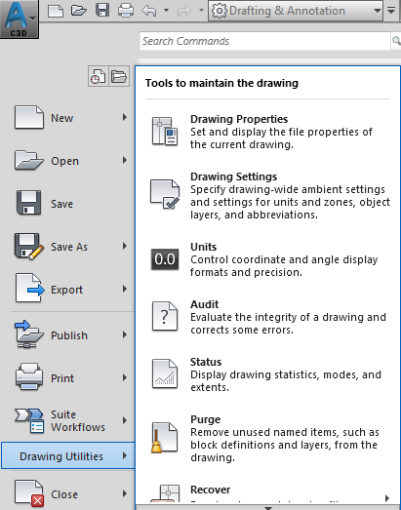
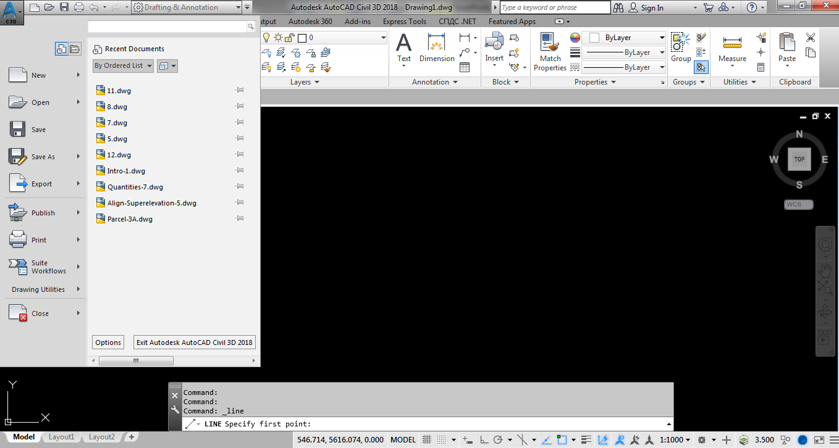
AULA 1 Desenho Técnico Assistido por Computador
INICIAR UM NOVO DESENHO (NEW)
ABRIR DESENHO(S) EXISTENTE(S) (OPEN)
GRAVAR UM DESENHO (SAVE)
GRAVAR UM DESENHO COM OUTRO NOME OU OUTRO TIPO (SAVEAS)
EXPORTAR UM DESENHO PARA OUTRO FORMATO (EXPORT)
PARTILHAR UM DESENHO (PUBLISH)
IMPRIMIR UM DESENHO (PRINT)
CONSULTAR PROPRIEDADES DE UM DESENHO (DRAWING UTILITIES)
FECHAR UM DESENHO (CLOSE)

Slide 46


AULA 1 Desenho Técnico Assistido por Computador

Slide 47
AULA 1 Desenho Técnico Assistido por Computador
Entidade Gráfica
Termo utilizado para indicar um elemento gráfico primitivo pré-definido pelo AutoCAD. Nas interações dos comandos o AutoCAD refere-se a esses elementos por “Objects”. São exemplo de Entidades Gráficas:
Line................ Cria segmentos de reta
Arc................. Cria um arco de circunferência
Circle.............. Cria uma circunferência
Point.............. Cria um ponto
Polyline ......... Cria um conjunto de linhas
Dimension...... Cria cotas de dimensionamento

Slide 48
AULA 1 Desenho Técnico Assistido por Computador
A construção de um desenho baseia-se, em larga medida, na definição de pontos através das respectivas coordenadas, cartesianas ou polares.
Quando um comando do AutoCAD necessita de um ponto como INPUT, este pode ser fornecido pelo rato ou digitado através do teclado, podendo essas coordenadas ser absolutas ou relativas.
As coordenadas cartesianas absolutas são introduzidas via rato, clicando-se um ponto na área gráfica da janela do Autocad ou via teclado, introduzindo na linha de comando pares de coordenadas X e Y, separadas por vírgula. Essas coordenadas tem como base o zero absoluto (canto inferior esquerdo da área gráfica) do AutoCAD (intersecção do eixo X com o eixo Y). As coordenadas cartesianas relativas especificam as componente dX e dY em relação ao último ponto.

Slide 49
AULA 1 Desenho Técnico Assistido por Computador
As coordenadas polares 2D de um ponto são definidas pela distância à origem e pela amplitude do ângulo do vector posição do ponto relativamente ao eixo X, que pode ser positivo ou negativo (medido respectivamente no sentido contrário ao movimento dos ponteiros do relógio e medido no sentido contrário).

Slide 50
AULA 1 Desenho Técnico Assistido por Computador
Alternativamente à introdução dos valores das coordenadas via teclado, o Autocad disponibiliza outra forma de comunicação com o utilizador através do Dynamic Input ou introdução dinâmica de dados. Quando esta forma de comunicação está activa, o utilizador introduz os comandos e restante informação junto ao cursor do rato.

Slide 51
AULA 1 Desenho Técnico Assistido por Computador

Slide 52
AULA 1 Desenho Técnico Assistido por Computador
Para alternar entre os 2 campos, tecla TAB
Dynamic Input (DYNMODE) on

Slide 53
AULA 1 Desenho Técnico Assistido por Computador
Dynamic Input (DYNMODE) off

Slide 54



AULA 1 Desenho Técnico Assistido por Computador
(botão do lado direito do rato em cima do botão Dynamic Input)
Consoante a opção seleccionada, os dois campos do Dynamic Input são coordenadas cartesianas absolutas, coordenadas cartesianas relativas, coordenadas polares absolutas ou coordenadas polares relativas

Slide 55


AULA 1 Desenho Técnico Assistido por Computador
A configuração da grid é efectuada da forma seguinte:

Slide 56
AULA 1 Desenho Técnico Assistido por Computador
coordenadas X,Y
Command: LINE
From point: 40,50 <Enter>
To point: 80,50 <Enter>
To point: 80,40 <Enter>
To point: 70,40 <Enter>
To point: 70,20 <Enter>
To point: 60,0 <Enter>
To point: 50,20 <Enter>
To point: 50,40 <Enter>
To point: 40,40 <Enter>
To point: 40,50 <Enter>
Coordenadas cartesianas
absolutas
(Dynamic Input off)

Slide 57
AULA 1 Desenho Técnico Assistido por Computador
Command: LINE
From point: P (ponto qualquer) <Enter>
To point: @40,0 <Enter>
To point: @0,10 <Enter>
To point: @-10,0 <Enter>
To point: @0,20 <Enter>
To point: @-10,20 <Enter>
To point: @-10,-20 <Enter>
To point: @0,-20 <Enter>
To point: @-10,0 <Enter>
To point: @0,-10 <Enter>
Coordenadas cartesianas
relativas
(Dynamic Input off)
componentes da translação DX,DY

Slide 58
AULA 1 Desenho Técnico Assistido por Computador
Command: LINE
From point: P (ponto qualquer) <Enter>
To point: @20<0 <Enter>
To point: @5<90 <Enter>
To point: @5.6<0<Enter>
To point: @5<270 <Enter>
To point: @20<0 <Enter>
To point: @20<135<Enter>
To point: @20<90 <Enter>
To point: @10<150 <Enter>
To point: @10<210<Enter>
To point: @20<270<Enter>
To point: @20<225<Enter>
Coordenadas polares relativas
(Dynamic Input off)

Slide 59
AULA 1 Desenho Técnico Assistido por Computador
Resumo:
x,y => coordenadas cartesianas absolutas
x<y => coordenadas polares absolutas
@x,y => coordenadas cartesianas relativas
@x<y => coordenadas polares relativas

Slide 60

AULA 1 Desenho Técnico Assistido por Computador
Coordenadas automáticas cartesianas
Este comando é usando movendo o rato para o lado que se quer construir a linha vertical ou horizontal, sendo que a opção ORTHO deve estar activa (teclando em F8 ou clicando duas vezes no botão ORTHO na barra de status). Quanto às diagonais devem ser dadas coordenadas relativas ou polares.
Constranger o movimento do cursor segundo 2 direcções ortogonais
(por defeito os eixos X e Y; a variável SNAPANG permite definir outras 2 direcções definindo o ângulo de rotação)

Slide 61

AULA 1 Desenho Técnico Assistido por Computador
Coordenadas Automáticas Polares
Quando o cursor se move, caminhos de alinhamento e tooltips são exibidos. Use o caminho de alinhamento e tooltip para desenhar a linha adicionando uma medida. Pode usar Osnap Polar com Interseção e Interseção.
(Dynamic Input on)

Slide 62
AULA 1 Desenho Técnico Assistido por Computador
F1 | Help
F2 | Mostra a lista de comandos executados
F3 | Comando OSNAP ON/OFF
F4 | Comando TABLET: acciona a mesa digitalizadora (se existir)
F5 | Comando ISOPLAN: controla planos isométricos
F6 | Controlador do sistema de coordenadas (UCS)
F7 | Activa/desactiva o comando GRID (gera uma malha imaginária de pontos no monitor)
F8 | Activa/desactiva o comando ORTHO (Bloqueia o cursor, permitindo realizar linhas horizontais ou verticais ou executa de comandos de edição mantendo-se no alinhamento)
F9 | Activa/desactiva o comando SNAP (restringe o deslocamento do cursor aos nodos da grelha, em função da Grid estar ou não activa)
F10 | Activa/desactiva o Polar Tracking (posição em coordenadas polares)
F11 | Activa/desactiva o Osnap Tracking

Slide 63

AULA 1 Desenho Técnico Assistido por Computador

Slide 64
AULA 1 Desenho Técnico Assistido por Computador

Slide 65


AULA 1 Desenho Técnico Assistido por Computador

Slide 66
AULA 1 Desenho Técnico Assistido por Computador
É POSSÍVEL ALTERAR A COR DE UM ELEMENTO DA JANELA DO AUTOCAD, POR EXEMPLO A COR DO FUNDO DA JANELA GRÁFICA:
INTRODUZIR OPTIONS (OU OP) + ENTER NA JANELA DE COMANDO OU SELECCIONAR OPTIONS NO MENU DO RATO SOBRE A JANELA GRÁFICA
NA CAIXA DE DIÁLOGO CLICAR NO SEPARADOR DISPLAY
CLICAR EM COLORS
SELECCIONAR O NOME DO ELEMENTO CUJA COR PRETENDE ALTERAR (INTERFACE ELEMENT: UNIFORM BACKGROUND) E NO CAMPO COLOR ESCOLHER A COR
GRAVAR AS ALTERAÇÕES (APPLY AND CLOSE)

Slide 67
AULA 1 Desenho Técnico Assistido por Computador
Critérios de Selecção: quando se executa um comando de selecção, o cursor muda de forma : um quadrado e a expressão “Select Objects..” é exibida no prompt: a partir desse momento é possível seleccionar entidades uma a uma, por “windows “ ou “crossing”:
Windows : selecciona entidades que estão contidas inteiramente dentro da janela (da esquerda para direita)
Crossing : selecciona entidades que estão contidas dentro da janela ou que cruzarem a linha tracejada de uma janela (da direita para a esquerda).
Fence (f) : selecciona entidades no interior de uma linha imaginária.
Wpolygon (wp) : selecciona através de um polígono imaginário o que contiver dentro dele.
Cpolygon (cp) : selecciona através de um polígono imaginário o que contiver dentro dele ou que cruzarem.
All : selecciona todas as entidades do monitor.
Last : selecciona a última entidade desenhada actualmente vísivel.
Previous : selecciona o último grupo de entidades seleccionadas por um comando de edição.
Remove : permite remover entidades seleccionadas do comando em acção ou Clique novamente a entidade selecionada por engano com a tecla Shift pressionada.
ADD : retorna ao modo de selecção normal após a utilização do Remove.

Slide 68

AULA 1 Desenho Técnico Assistido por Computador

Slide 69
AULA 1 Desenho Técnico Assistido por Computador
Comandos de Captura ou Precisão: utilizados para encontrar determinados pontos nas entidades gráficas; as funções de OSNAP são ativadas para encontrar um ponto desejado e em seguida, desativadas, sendo a principal aplicação proporcionar precisão ao traçado de entidades.

Slide 70
AULA 1 Desenho Técnico Assistido por Computador
Podem ser activados através da tecla F3, mantendo activos aqueles SNAPs que mais necessita. Quando se clica na barra de Status Osnap, caso não haja nenhuma seleção prévia, o AutoCAD automaticamente abre a caixa de diálogo Osnap Settings; se algum deles já estiverem seleccionados, clique então com o botão direito do mouse em cima do "OSNAP" para poder editar novamente.

Slide 71
AULA 1 Desenho Técnico Assistido por Computador

Slide 72


AULA 1 Desenho Técnico Assistido por Computador

Slide 73

AULA 1 Desenho Técnico Assistido por Computador

Slide 74

AULA 1 Desenho Técnico Assistido por Computador

Slide 75

AULA 1 Desenho Técnico Assistido por Computador

Slide 76




AULA 1 Desenho Técnico Assistido por Computador
Exemplo: desenhar uma linha perpendicular a um arco e que contém um ponto exterior a esse arco:
Seleccionar o snap perpendicular, seleccionar o comando line, seleccionar o ponto exterior (com o snap node activo), exterior ao arco, colocar o cursor do rato na vizinhança do arco e aceitar.

Slide 77




AULA 1 Desenho Técnico Assistido por Computador
Exemplo: desenhar uma linha perpendicular a um arco que contém 3 pontos e que contém um ponto desse arco (o ponto intermédio do arco, por exemplo):
Efectuar um offset do arco a uma distância conveniente, seleccionar o snap perpendicular, seleccionar o comando line, seleccionar o ponto intermédio do arco ao arco, colocar o cursor do rato na vizinhança da cópia do arco, aceitar e apagar o arco auxiliar.
.

Slide 78

AULA 1 Desenho Técnico Assistido por Computador
Exemplo: desenhar uma linha perpendicular a um arco e que contém um ponto exterior a esse arco:
Seleccionar o snap perpendicular, seleccionar comando line, na linha de comando escrever per(pendicular), seleccionar o arco, selecionar o ponto.

Slide 79


AULA 1 Desenho Técnico Assistido por Computador
Introdução de pontos:
Linha de comandos: PTYPE (propriedades dos pontos)
Linha de comandos: POINT (colocação dos pontos)

Slide 80

AULA 1 Desenho Técnico Assistido por Computador
Cálculo da distância entre 2 pontos: linha de comandos: MEA

Slide 81

AULA 1 Desenho Técnico Assistido por Computador
Dynamic Input (DYNMODE) on

Slide 82

AULA 1 Desenho Técnico Assistido por Computador
Cálculo do comprimento de uma linha: MEA
(caso seja necessário, aumentar o número de linhas da linha de comandos)

Slide 83

AULA 1 Desenho Técnico Assistido por Computador
Cálculo do raio de uma circunferência: MEA

Slide 84

AULA 1 Desenho Técnico Assistido por Computador
Cálculo do ângulo entre 2 linhas: MEA

Slide 85

AULA 1 Desenho Técnico Assistido por Computador
Para identificar as coordenadas de um ponto no sistema de coordenadas activo:
Ribbon-> Home-> Utilities->ID Point

